Slide 1
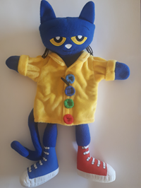
ΔΗΜΟΣΙΟ ΝΗΠΙΑΓΩΓΕΙΟ ΛΑΤΣΙΩΝ Β’ , ΣΧΟΛΙΚΗ ΧΡΟΝΙΑ 2019 - 2020
Ο ΠΗΤ Ο ΓΑΤΟΣ ΜΙΛΑΕΙ ΜΟΝΟ ΑΓΓΛΙΚΑ ! ΣΑΣ ΣΥΣΤΗΝΕΤΑΙ ΚΑΙ ΣΑΣ ΧΑΙΡΕΤΑ !
Hello! I am Pete the cat!
https://www.youtube.com/watch?v=tVlcKp3bWH8

Slide 2
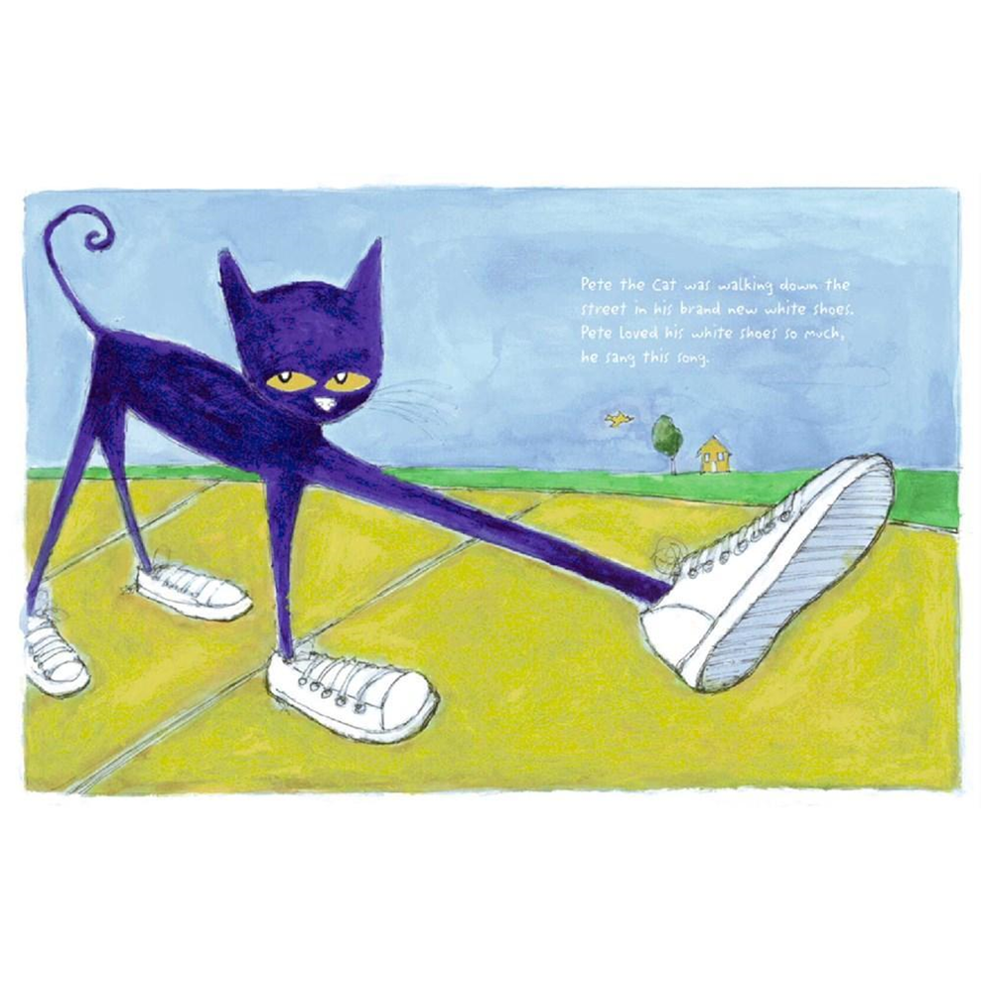
Ο Πητ ο γάτος…
μόλις αγόρασε καινούρια παπούτσια αλλά είχε μια περιπέτεια. Κάνε κλικ πιο κάτω για να δεις τι έγινε…
https://www.youtube.com/watch?v=fj_z6zGQVyM
Ι my
white shoes!

Slide 3
Τι χρωμα ειναι τα παπουτσια του πητ;
ΚΑΝΕ ΚΛΙΚ ΣΤΗΝ ΚΑΘΕ ΕΙΚΟΝΑ ΓΙΑ ΝΑ ΔΕΙΣ ΚΑΙ ΤΟ ΧΡΩΜΑ ΣΤΑ ΑΓΓΛΙΚΑ ΝΑ ΠΕΙΣ!
Sing with me!
Συνέχεια

Slide 4
i my
LET’S SING:
Επιστροφή
white

Slide 5
I my
LET’S SING:
Επιστροφή
red

Slide 6
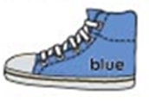
I my
LET’S SING:
blue
Επιστροφή

Slide 7
I my
LET’S SING:
brown
Επιστροφή

Slide 8
ΒΑΛΕ v στα χρωματα που αλλαξαν τα παπουτσια!
Did Pete say I love my red shoes? YES (v) or NO (X)?

Slide 9
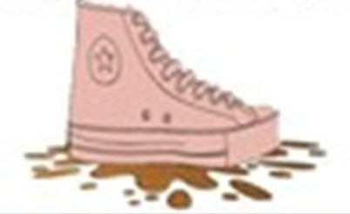
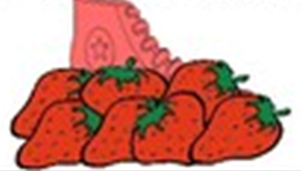
Βαλε τισ εικονεσ τησ ιστοριασ στη σειρα
1

Slide 10
θυμησου, Ζωγραφισε και αντιστοιχισε!

Slide 11
Αν η ιστορια συνεχιζοταν και ο πητ πατουσε σε… τι; ΚΥΚΛΩΣΕ, ΖΩΓΡΑΦΙΣΕ ΚΑΙ ΤΡΑΓΟΥΔΗΣΕ!
I MY

Slide 12
ΑΝΤΙΣΤΟΙΧΙΣΕ ΤΑ ΠΙΟ ΚΑΤΩ!

Slide 13
Εσυ ποιο χρωμα παπουτσιων προτιμασ;
I MY SHOES!

Slide 14
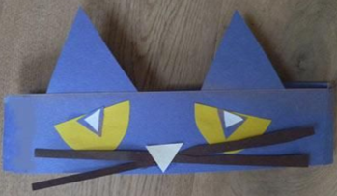
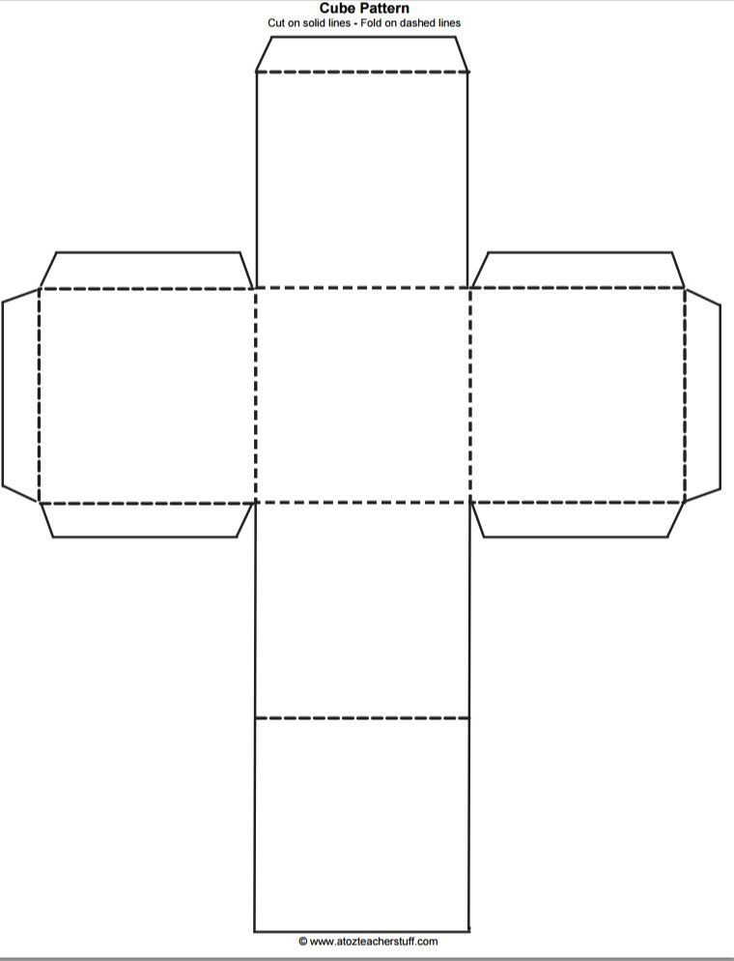
Παιζω τραγουδωντασ!
Οδηγίες:
1. Χρωμάτισε τα παπούτσια.
2. Κόψε και κόλλησέ τα στο ζάρι.
3. Ρίξε το ζάρι, δες το χρώμα και χόρεψε κτυπώντας τα πόδια ή τα χέρια στον παλμό του τραγουδιού:
I my
ROLL AND SING!

